Slide 1
TR-møde Juni
Uge 23 – 2025

Slide 2
Dagsorden
Kl.09.00 – 09.05 Velkomst
Kl.09.05 – 10.00 Seniorpolitik mm v/faglig sekretær Bente Zingenberg
Kl.10.00 – 10.30 Gruppearbejde
Kl.10.30 – 10.45 Pause
Kl.10.45 – 11.15 Opsamling på gruppearbejde
Kl.11.15 – 11.30 Særlig feriegodtgørelse – de 3 rater og feriedifference på lønsedlen
Kl.11.30 – 12.00 Meddelelser og afslutning på dagen

Slide 3
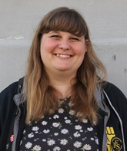
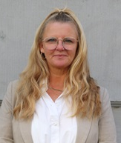
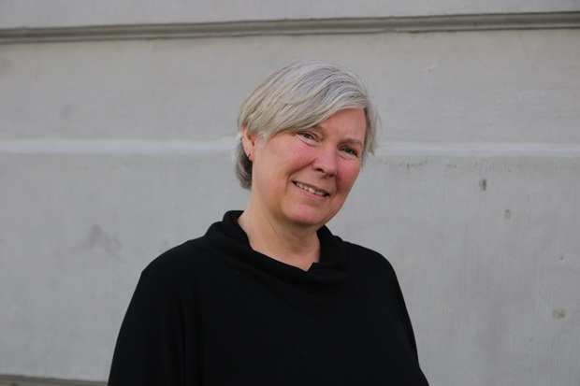
Fællestillidsrepræsentanter almen
Vibeke Jensen vibj@foa.dk
Tlf: 30660079
Nanna Mikkelsen
nami@foa.dk
Tlf: 30785114
Michala Toftager Bovien
mitb@foa.dk
Tlf: 30785106
Maria Porse
maria@foa.dk
Tlf: 30785110
OBS: Kontaktoplysningerne er til jer TR’er.
Medlemmerne er velkomne til at kontakte LFS på hovedtelefonen eller gennem FOA min post.
Hvis I har spørgsmål på medlemmernes vegne, kan I kontakte en FTR.
FOA-WIFI: Farfartil4

Slide 4
Dagsorden
Kl.09.00 – 09.05 Velkomst
Kl.09.05 – 10.00 Seniorpolitik mm v/faglig sekretær Bente Zingenberg
Kl.10.00 – 10.30 Gruppearbejde
Kl.10.30 – 10.45 Pause
Kl.10.45 – 11.15 Opsamling på gruppearbejde
Kl.11.15 – 11.30 Særlig feriegodtgørelse – de 3 rater og feriedifference på lønsedlen
Kl.11.30 – 12.00 Meddelelser og afslutning på dagen

Slide 5
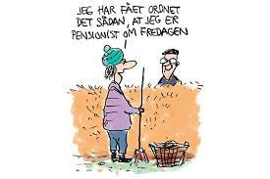
Senior politik
Rammeaftale om seniorpolitik

Slide 6
Senior politik Hovedudvalget skal drøfte kommunens seniorpolitiske indsats med henblik på
At bidrage til fokus på fastholdelse af seniorer til gavn for de ansatte og for arbejdspladsen.
At sikre ejerskab og legitimitet i forhold til den seniorpolitiske praksis i kommunen, herunder bidrage til forankring i de underliggende MED-udvalg og dermed på de enkelte arbejdspladser

Slide 7
Seniorstillinger
Seniorstillinger har til formål at fastholde medarbejdere
Der kan indgås aftale om seniorstilling fra man er fyldt 52 år
Stillingen kan indeholde
Ændret arbejdsindhold (skånebehov)
Nedsat arbejdstid
Indeholder altid
Bevarelse af pension på nuværende timetal

Slide 8
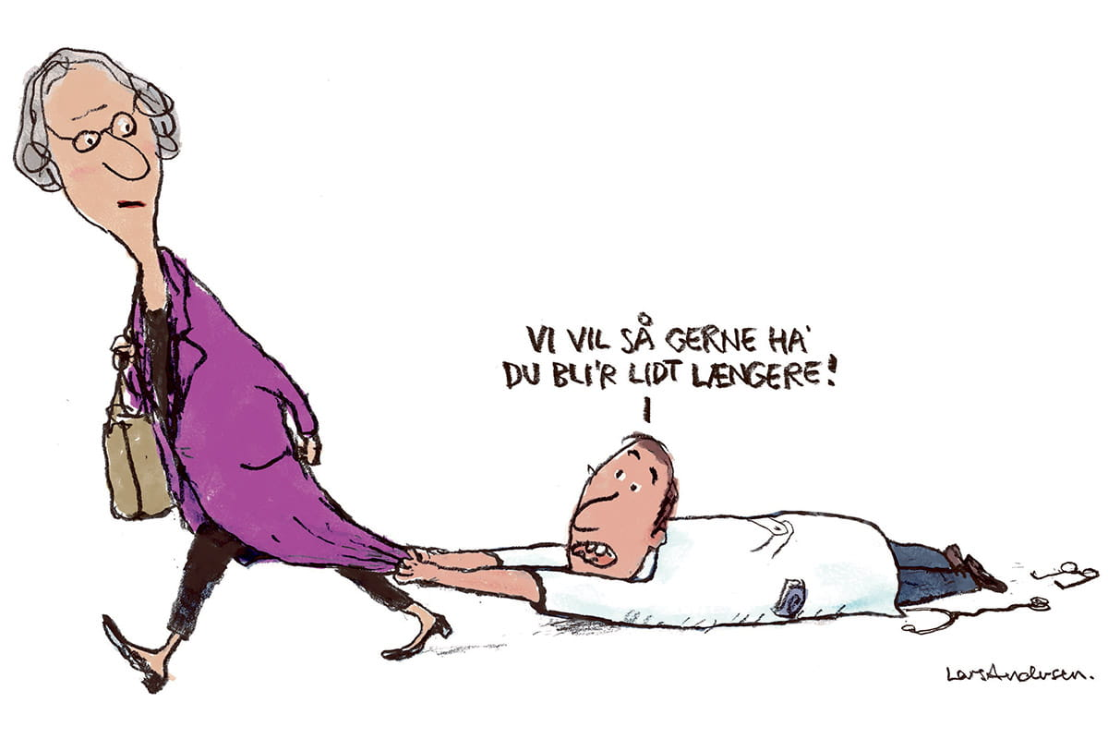
Seniorstilling efter aftale om fastholdelse og rekruttering
Aftalen udløber 31.12 2025
Såfremt medarbejderen skal bibeholde sit nuværende timetal skal der indgås ny aftale efter rammeaftalen om seniorpolitik senest 1.9.2025
Jf. aftalens tekst - Ved bortfald af den individuelle senioraftale vender pædagogen tilbage til tjeneste i fuldt omfang, medmindre andet aftales senest 3 måneder forinden aftalens bortfald.

Slide 9
Retten til Seniorbonus for pædagoger
2026
0,94 % +0,94% = 1,88%. af medarbejderens sædvanlige pensionsgivende løn i det kalenderår vedkommende fylder 59
1,41 % +0,94% = 2,35%. af medarbejderens sædvanlige pensionsgivende løn i det kalenderår vedkommende fylder 60
1,88+0,94% = 2,88 af medarbejderens sædvanlige pensionsgivende løn i det kalenderår vedkommende fylder 61
Aldersgrænserne for seniorbonus hæves i takt med den til en hver tid gældende folkepensionsalder

Slide 10
Varsling
Hvis man ønsker at konvertere hele eller dele af sin seniorbonus til enten pension eller seniordage
Arbejdsgiver skal have besked senest 1. oktober året forinden retten til seniorbonus opnås
Valget træffes for 1. år ad gangen.
Træffes der ikke et valgt udbetales seniorbonus
Seniorbonus udbetaltes i henhold til rammeaftalen først kommende lønudbetaling efter kalenderårets udløb

Slide 11
Seniordage for pædagoger
En seniordag udgør 0,47 % af medarbejderens sædvanlige pensionsgivende løn
Seniordage kan afvikles som hele eller halve dage. Seniordage kan afvikles i timer såfremt der er indgået aftale.
Arbejdspladsen skal drøfte hvordan seniordage afvikles
Medarbejderen skal tidligst muligt meddele ønske om afholdelse og arbejdsgiver skal imødekomme ønske, medmindre arbejdets udførelse hindrer dette.
Ikke afholdte seniordage bortfalder (1.1- 31.12 ) med mindre de er aftalt overført.

Slide 12
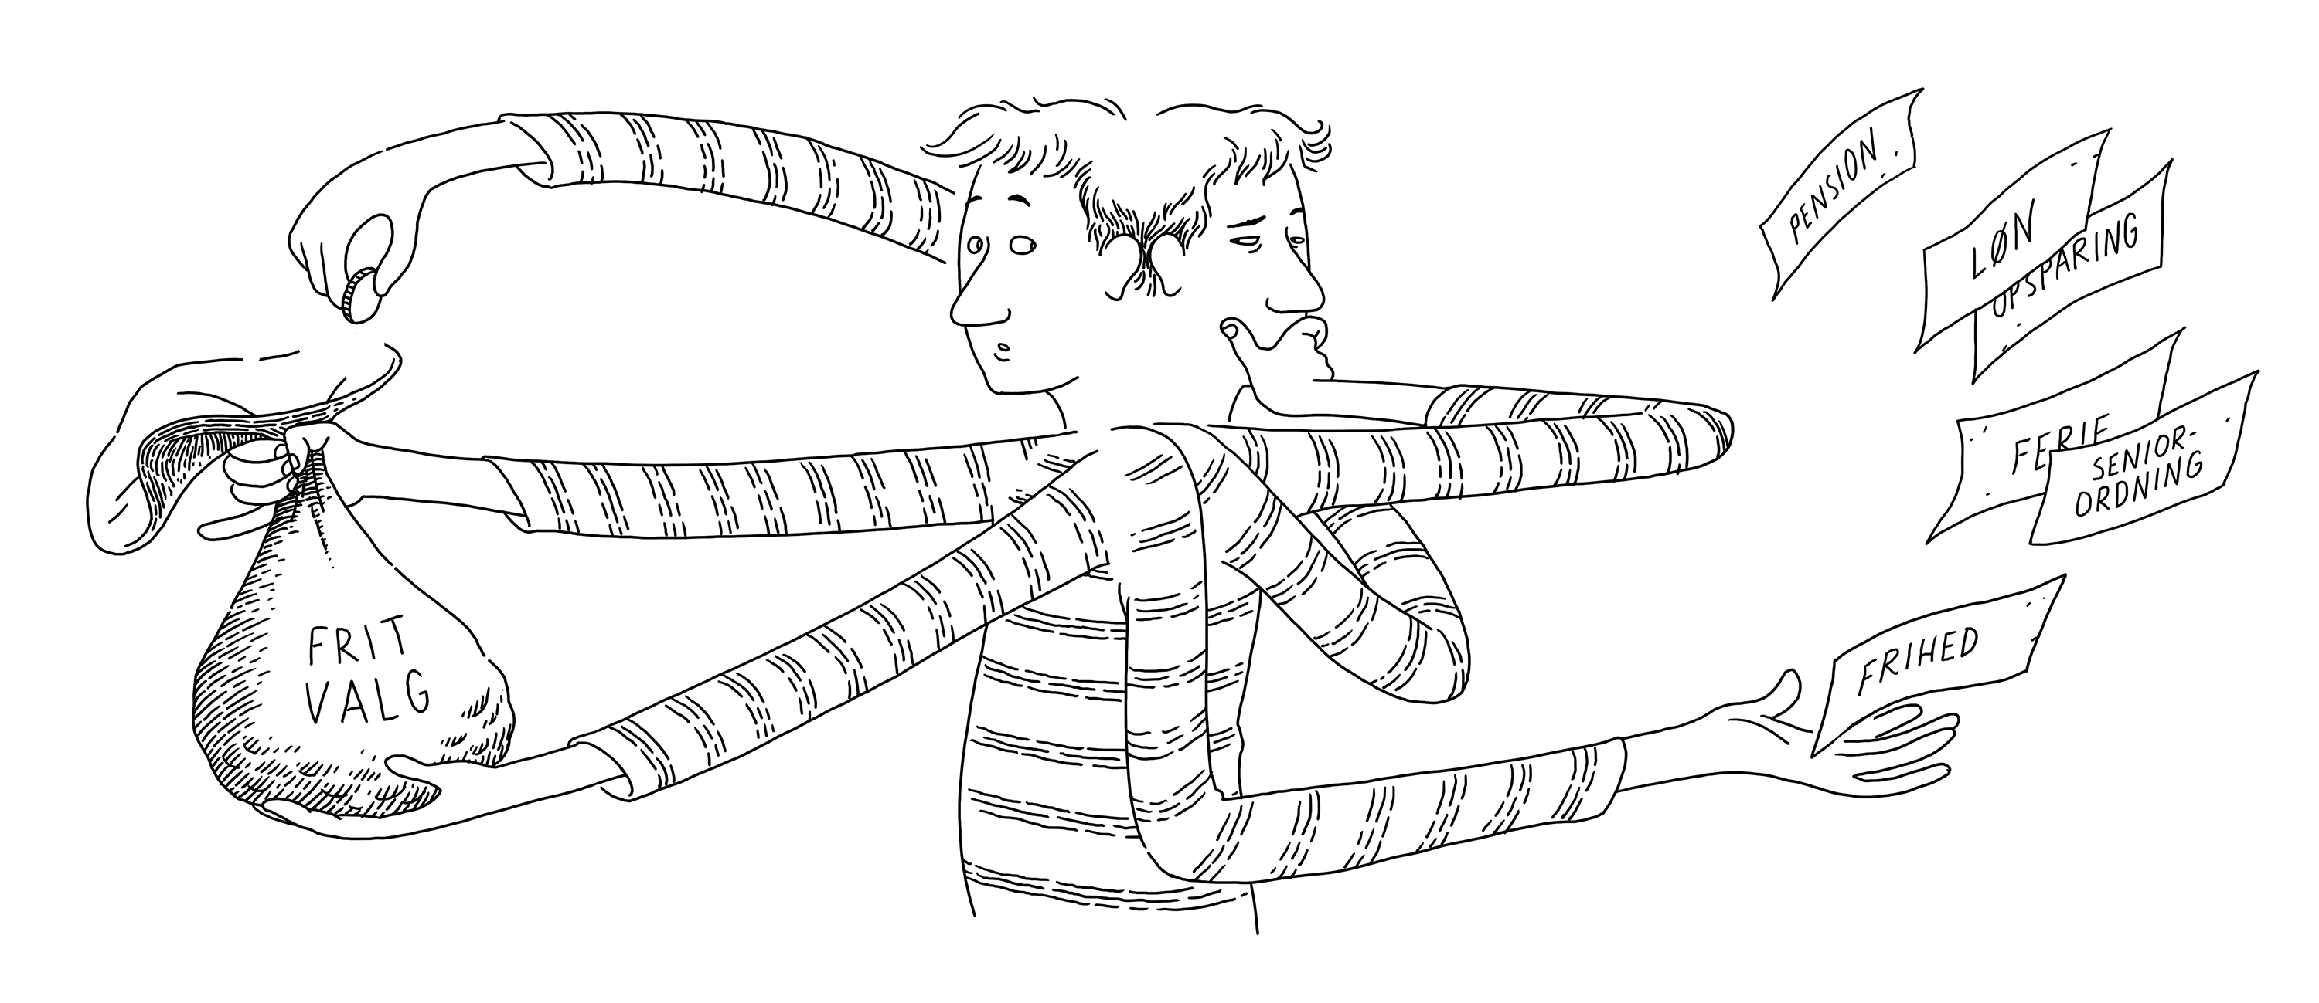
Senior fritvalgsordning for pædagogmedhjælper og pædagogiske Assistenter
Pædagogmedhjælpere/pædagogiske assistenter (PAU) skal være særligt opmærksomme på, at de 5 fritvalgsdage aktivt skal vælges til (senest 1. oktober i kalenderåret inden de fylder 55 år), ellers sker der automatisk forhøjelse af pensionsprocent.
Der skal kun vælges en gang, med mindre man ønsker at ændre sit valg, så skal det meddeles senest 1. oktober og træder i kraft 1. januar følgende år.

Slide 13
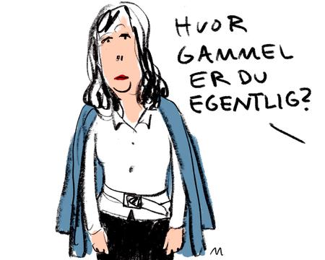
Seniordage for pædagogmedhjælper og pædagogiske Assistenter
Fra 2026
2 dage fra det år medarbejderen fylder 59
3 dage fra det år medarbejderen fylder 60
4 dage fra det år medarbejderen fylder 61
Aldersgrænserne for seniordage hæves i takt med den til en hver tid gældende folkepensionsalder
Seniordage kan ikke konverteres til bonus eller pension

Slide 14
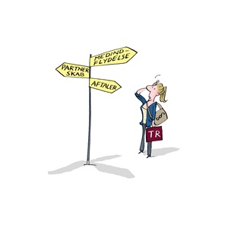
TR’s Rolle Seniorpolitik
Dialogen i MED udvalget kan fx handle om:
Hvordan tillidsrepræsentant og leder hver især og i fællesskab aktivt kan fremme en fastholdelseskultur, hvor seniormedarbejderne både kan og vil blive længere.
Hvilke konkrete tiltag som arbejdspladsen kan bringe i spil jf. den overordnede drøftelse af den seniorpolitiske indsats i hovedudvalget, og hvordan det sikres, at medarbejderne kender til mulighederne.

Slide 15
TR’s Rolle Seniorpolitik
Hvordan tillidsrepræsentanten som sparringspartner kan understøtte dialogen i forhold til at finde såvel individuelt tilpassede muligheder og ordninger som ordninger tilpasset grupper af seniorer på arbejdspladsen.
Hvordan der skabes en god balance på arbejdspladsen for alle medarbejdere – både yngre og ældre ift. de seniorpolitiske tiltag, herunder hvordan eventuelle seniorpolitiske ordninger påvirker arbejdspladsen ift. arbejdsplanlægningen mv.
Hvordan det kan understøttes, at medarbejderne kan bevare arbejdsevnen gennem hele arbejdslivet, herunder igennem den løbende indsats for kompetenceudvikling.

Slide 16
Dagsorden
Kl.09.00 – 09.05 Velkomst
Kl.09.05 – 10.00 Seniorpolitik mm v/faglig sekretær Bente Zingenberg
Kl.10.00 – 10.30 Gruppearbejde
Kl.10.30 – 10.45 Pause
Kl.10.45 – 11.15 Opsamling på gruppearbejde
Kl.11.15 – 11.30 Særlig feriegodtgørelse – de 3 rater og feriedifference på lønsedlen
Kl.11.30 – 12.00 Meddelelser og afslutning på dagen

Slide 17
Gruppearbejde om TR’s rolle
Vi samler op kl. 10.45

Slide 18
Dagsorden
Kl.09.00 – 09.05 Velkomst
Kl.09.05 – 10.00 Seniorpolitik mm v/faglig sekretær Bente Zingenberg
Kl.10.00 – 10.30 Gruppearbejde
Kl.10.30 – 10.45 Pause
Kl.10.45 – 11.15 Opsamling på gruppearbejde
Kl.11.15 – 11.30 Særlig feriegodtgørelse – de 3 rater og feriedifference på lønsedlen
Kl.11.30 – 12.00 Meddelelser og afslutning på dagen

Slide 19
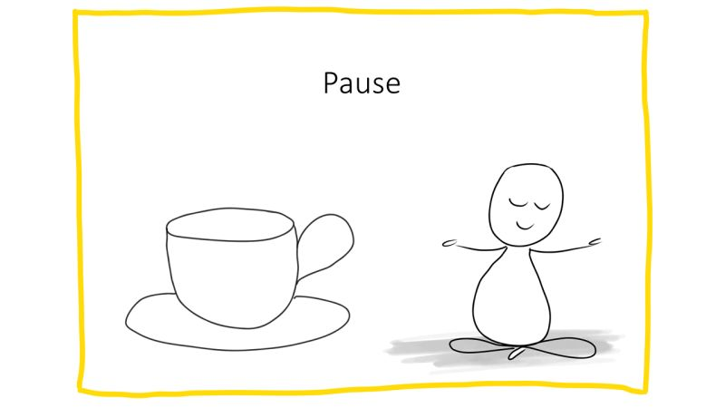
Pause
15 min

Slide 20
Dagsorden
Kl.09.00 – 09.05 Velkomst
Kl.09.05 – 10.00 Seniorpolitik mm v/faglig sekretær Bente Zingenberg
Kl.10.00 – 10.30 Gruppearbejde
Kl.10.30 – 10.45 Pause
Kl.10.45 – 11.15 Opsamling på gruppearbejde
Kl.11.15 – 11.30 Særlig feriegodtgørelse – de 3 rater og feriedifference på lønsedlen
Kl.11.30 – 12.00 Meddelelser og afslutning på dagen

Slide 21
Opsamling på gruppearbejde

Slide 22
Dagsorden
Kl.09.00 – 09.05 Velkomst
Kl.09.05 – 10.00 Seniorpolitik mm v/faglig sekretær Bente Zingenberg
Kl.10.00 – 10.30 Gruppearbejde
Kl.10.30 – 10.45 Pause
Kl.10.45 – 11.15 Opsamling på gruppearbejde
Kl.11.15 – 11.30 Særlig feriegodtgørelse – de 3 rater og feriedifference på lønsedlen
Kl.11.30 – 12.00 Meddelelser og afslutning på dagen

Slide 23
Feriedifference på lønsedlen
Ifølge ”den nye” ferielov skal der beregnes feriedifference, hvis en medarbejder som er ansat med ferie
med løn og som har en ændring i den gennemsnitlige arbejdstid.
Der skal kun beregnes feriedifference når der er tale om medarbejdere, som har ferie med løn og som er gået enten op eller ned i arbejdstid.
-1 år betyder optjent ferie sidste år (altså i år minus 1 år)
-2 år betyder optjent ferie forrige år (altså i år minus 2 år)
Hvis man er gået ned i tid, får man penge udbetalt
Man trækkes, hvis man er gået op i tid.
Eksempel:
Liv er gået fra 37 timer til 30 timer 1. januar 2025. i februar holder hun vinterferie, men timerne hun holder ferie for er optjent da hun var på 37 timer. Hun har ferie med løn i de 30 timer.
Derfor vil hun få udbetalt et beløb der svarer til 7 timer som feriedifference.
Notes:
Vi har fået mange spørgsmål omkring feriedifference. Derfor har vi dette på som punkt i dag.

Slide 24
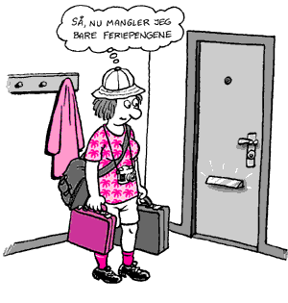
Særlig feriegodtgørelse – 3 rater
Den særlige feriegodtgørelse består af 2 dele, et ferietillæg på 1 procent og et forhøjet ferietillæg på 1,48 procent.
Ferietillæg
Ferietillægget på 1 procent udbetales den 31. maj og den 31. august.
Det forhøjede ferietillæg
Det forhøjede ferietillæg på 1,48 procent, udbetales den 30. April
Notes:
Det forhøjet ferietillæg er ekstra feriepenge som fagforeningen har forhandlet hjem. Resten er fra ferieloven.
Den særlige feriegodtgørelse består af 2 dele, et ferietillæg på 1 procent og et forhøjet ferietillæg på 1,48 procent. Udbetalingen sker over 3 omgange.

Slide 25
Dagsorden
Kl.09.00 – 09.05 Velkomst
Kl.09.05 – 10.00 Seniorpolitik mm v/faglig sekretær Bente Zingenberg
Kl.10.00 – 10.30 Gruppearbejde
Kl.10.30 – 10.45 Pause
Kl.10.45 – 11.15 Opsamling på gruppearbejde
Kl.11.15 – 11.30 Særlig feriegodtgørelse – de 3 rater og feriedifference på lønsedlen
Kl.11.30 – 12.00 Meddelelser og afslutning på dagen

Slide 26
Ændring i fritvalgstillæg
Tidligere blev fritvalgstillægget automatisk udbetalt, hvis I ikke aktivt havde bedt om at få det som pension. Dette ændres nu, så det fremover kommer på pensionen, hvis I ikke inden 1. oktober 2025 oplyser jeres ledelse om, at I ønsker dem udbetalt med lønnen.
§ 14 stk. 3 For alle ansatte vil udgangspunktet for fritvalg fra 1. januar 2026 være, at der ydes forhøjelse af pensionsbidraget, dog således, at medarbejderen inden 1. oktober 2025 kan give besked om, at der ønskes kontant udbetaling
Notes:
§ 14. Frit valg
Stk. 1 Den ansatte kan vælge mellem udbetaling eller pension for den del af pensionsbidraget, som overstiger 13,27% [O.24](Pr. 1. april 2025: 14,00 %)[O.24].
Stk. 2 Ved udbetaling, betales beløbet månedsvis samtidig med lønnen, og der gælder følgende: a) Der ydes ikke særlig feriegodtgørelse af dette beløb. b) Beløbet er i aktuelt niveau og er ikke pensionsgivende. c) Beløbet indgår ikke ved beregning af overarbejds- og merarbejdsbetaling. Lønseddeltekst: Fritvalgstillæg
Stk. 3 Foretages intet aktivt tilvalg, ydes kontant udbetaling [O.24](Pr. 1. april 2025: Foretages intet aktivt tilvalg, ydes forhøjelse af pensionsbidraget)[O.24]. [O.24]For allerede ansatte vil udgangspunktet for fritvalg fra 1. januar 2026 være, at der ydes forhøjelse af pensionsbidraget, dog således, at medarbejderen inden 1. oktober 2025 kan give besked om, at der ønskes kontant udbetaling.[O.24]
Stk. 4 Nyansatte giver skriftlig besked om valg ved ansættelsen. Stk. 5 Hvis en ansat på et senere tidspunkt ønsker at ændre sit valg, kan den ansatte på eget initiativ meddele ansættelsesmyndigheden dette skriftligt. Ændringen kan gennemføres pr. 1. januar, og meddelelse herom skal gives senest den 1. oktober året før. Bemærkning: Ansættelsesmyndigheden kan inden for de givne rammer fastsætte procedurer for de ansattes valg.

Slide 27
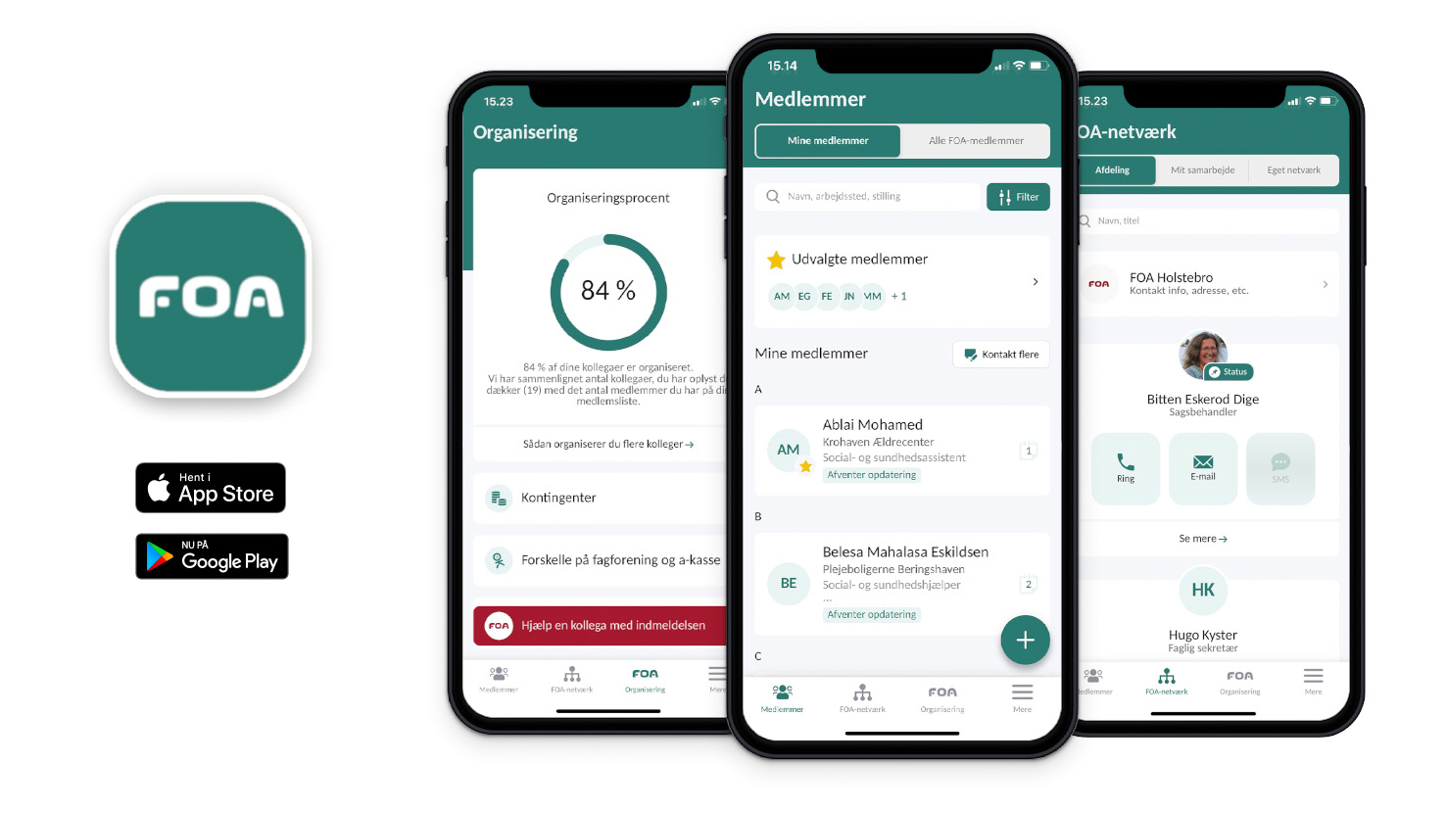
TR-appen er blevet forbedret
Kun én indgang til at redigere oplysninger på et medlem
TR kan sende aftale videre til kollega eller leder
TR’s kontakter i ”Mit samarbejde” sorteres efter hverv
TR kan vælge både arbejds- og private mailadresser i ”Kontakt flere”
Ny version af Mine medlemmer
Alle bliver bedt om at opdatere sin app

Slide 28
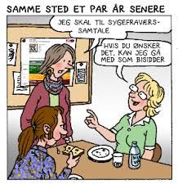
Bisidderopgaver
Opgaven løses som udgangspunkt af den lokale TR eller en TR fra klyngen
Ved tvivl så Kontakter TR’en selv en FTR og drøfter hvorvidt sagen kan overdrages til LFS.

Slide 29
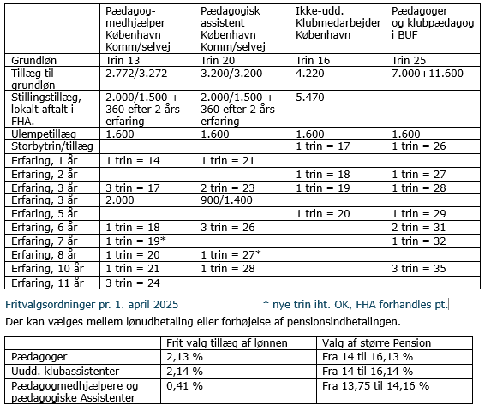
Nyt løntjekskema – Manglede opdateret pension.

Slide 30
Webinar: Sådan melder du dine kollegaer ind
Torsdag d. 19. juni kl. 10-11
Tilmelding på linket herunder:
https://www.foa.dk/raad-regler/tillidsvalgt/arrangementer-tillidsvalgte/webinarer-saadan-melder-du-dine-kolleger-ind-i-foa

Slide 31
løntrin til nyuddannede pædagoger
Hvis I har forhandlet løntrin til medarbejdere, som færdiggør pædagoguddannelsen/meritpædagoguddannelsen/sporskiftepædagoguddannelsen vil Janni gerne have forhandlingsreferat eller den endelige lønaftale
Send dem til jape@foa.dk

Slide 32
Åbningstider i LFS i juli måned
I juli måned har LFS åben alle hverdage fra 10.00 til 14.00.
Det gælder både ved fysisk fremmøde og via telefonvagten.
Kontakt os på 35444546, lfs@lfs.dk eller kig forbi til en fysisk samtale på Rosenvænget Allé 16.
Kommer du uden forud indgået aftale, kan ventetid forekomme.

Slide 33
Sommerfest

Slide 34
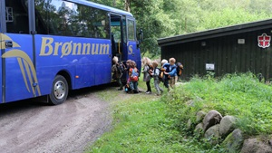
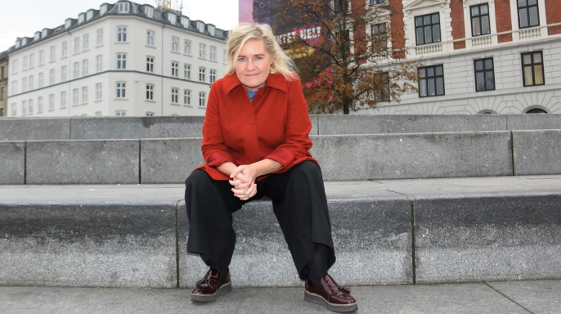
Kommende arrangementer
Lørdag d. 7. juni + søndag d. 8. juni | Medlemsfordel: Gratis billet til Copenhagen Comics 7. eller 8. juni
Onsdag d. 25. juni – torsdag d. 26. juni | Gratis: Todages AMU-kursus i arbejdet med lavaffektive metoder - Low Arousal
Torsdag d. 26.juni kl. 17-20.30 | Filmforevisning: Farlig forvaltning i LFS
01 september – 31. oktober | Uddannelse for pædagogmedhjælpere i dagtilbud
Tirsdag d. 9. september kl. 17.30 | Foredrag: Varme hænder ved Stine Askov

Slide 35
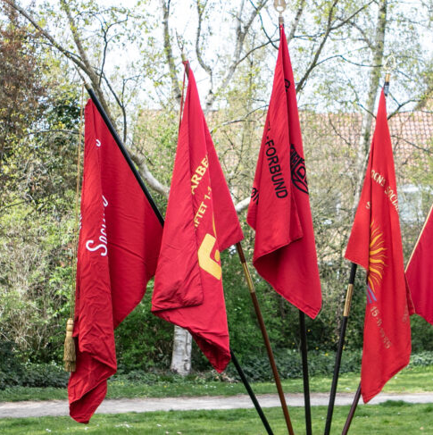
TR-træf i Fredericia tirsdag d. 2. September
Tirsdag d. 2. september er der TR-træf i Fredericia, som startskud på OK 26.
FOA samler 2.000 tillidsvalgte og 250 politisk valgte og ansatte til en dag, der bliver en central del af OK26-forløbet.
Formålet er at styrke de tillidsvalgtes rolle, skabe sammenhæng gennem hele overenskomstforløbet og fungere som optakt til lokale medlemsmøder og kravsindsamling i september 2025.
Notes:
Vi ved ikke andet, end det vi siger nu, (herunder, hvor mange pladser vi har og hvem der kan komme med) men nu kender I datoen.

Slide 36
Har I noget I vil dele på falderebet?

Slide 37
FARVEL OG TAK FOR I DAG RIGTIG GOD SOMMER!

